Slide 1

AUDITORIA Lógica
Deybi pulido

Slide 2

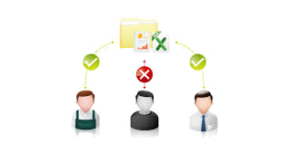
AUDITORIA DE LA SEGURIDAD LÓGICA
Es necesario verificar que cada usuario solo pueda acceder a los recursos a los que le autorice el propietario, aunque sea de forma genérica según su función, y con las posibilidades que el propietario haya fijado

Slide 3

IDENTIFICACIÓN Y AUTENTICACIÓN
Desde el punto de vista de la auditoria es necesario revisar cómo se identifican y sobre todo autentican los usuarios, como han sido autorizados y por quien, y que ocurre cuando se produce transgresiones o intentos

Slide 4
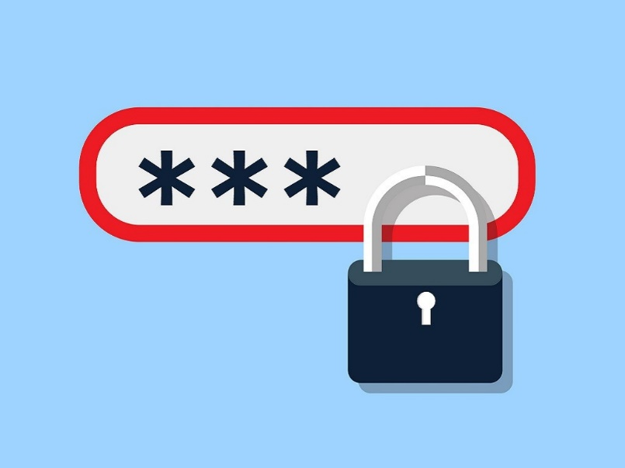
AUTENTICACIÓN I
El método más usado es la contraseña, cuyas características serán acordes con las normas y estándares de la entidad, que podrían contemplar diferencias para según qué sistema en función de la criticidad de los recursos accedidos

Slide 5
AUTENTICACIÓN II
Quien asigna la contraseña
Longitud mínima y composición de caracteres
Vigencia
Numero de intentos permitidos
Si las contraseñas están cifradas y bajo qué sistema
Protección o cambio de las contraseñas iniciales
Controles existentes para evitar y detectar caballos de Troya

Slide 6

AUDITORIA
Verificar que el proceso de altas de usuario se realiza según la normativa en vigor, y que las autorizaciones requeridas son adecuadas, así como la gestión posterior como variaciones bajas, y que los usuarios activos siguen vigentes, y si se revisa cuáles son los inactivos y por qué.

Slide 7
seguridad y del desarrollo de aplicaciones
Francisco barrea

Slide 8
Todos los desarrollos deben estar autorizados a distintos niveles según la importancia del desarrollo a abordar, incluso autorizados por un comité si los costes o los riesgos superan los umbrales.

Slide 9
Se revisará la participación de usuarios y de los auditores internos si la auditoría es externa a que librerías pueden acceder los desarrolladores, si hay separación suficiente de entornos, la metodología seguida, ciclos de vida, de gestión de los proyectos, consideraciones especiales respecto a aplicaciones que traten datos clasificados o que tengan transacciones económicas o de riesgo especial, termindos de los contratos y cumplimeiento. Selección y uso de paquetes, realización de pruebas a distintos niveles y mantenimiento posterior, así como desarrollos de usuarios finales.

Slide 10
El pase al entorno de explotación real debe estar controlado, no descartandose la revisión de programas por parte de técnicos independientes o bien por auditores preparados a fin de determinar la ausencia de caballos de troya bombas lógicas y similares además de la calidad

Slide 11
Otro aspecto es la protección de los programas, al menos desde dos perspectivas: de los programas que sean una propiedad de la entidad realizado por el personal propio o contratado su desarrollo a terceros, como el uso adecuado de aquellos programas de los que se tenga licencia de uso.

Slide 12
proyectos de desarrollo de S.I
Nicolay joya

Slide 13

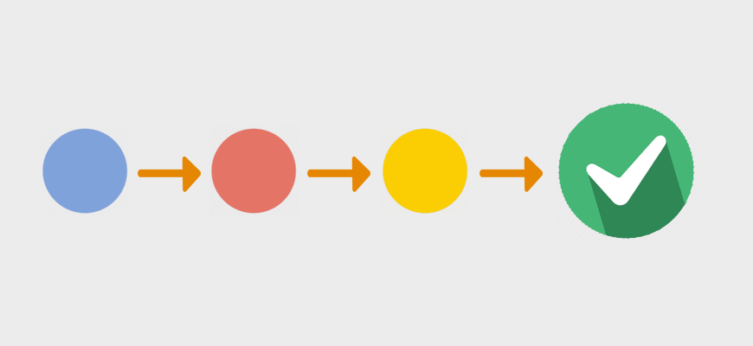

El proyecto debe tener…
ENTIDAD PROPIA
OBJETIVOS
UN RESPONSABLE

Slide 14



LA AUDITORIA DESARROLLADA DEPENDE DE:
RIESGOS
COMPLEJIDAD
RECURSOS

Slide 15

PARA AUDITAR SE PROPONE…
{
Análisis
Diseño
Construcción
Implementación
Objetivos
Aprobación
Planificación
Gestión del proyecto

Slide 16
Aprobación, planificación y gestión
Obj Control B1: El Proyecto de S.I. debe estar aprobado, definido y planificado formalmente.
Obj Control B2: El Proyecto de S.I. se debe gestionar de forma que se consigan los mejores resultados obtenidos teniendo en cuenta las restricciones de tiempo y recursos.

Slide 17
auditoria de la fase de análisis
Jonathan ferrucho

Slide 18


ANALIS DE REQUISITOS DEL SISTEMA (ARS)

Slide 19


OBJETIVO D E CONTROL C1:
C-C1-1 Participación
C-C1-2 Entrevistas

Slide 20
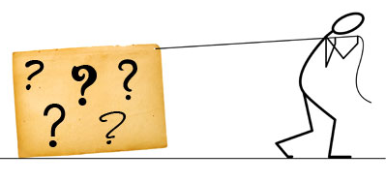

OBJETIVO D E CONTROL C1:
C-C1-3 Actualidad
C-C1-4 Cambios

Slide 21


OBJETIVO D E CONTROL C2:
C-C2-1 Alternativas
C-C2-2 Seguir los Criterios

Slide 22
Especificación Funcional del Sistema (EFS) OBJETIVO D E CONTROL D1:
C-D1-1 Modelos lógicos
C-D1-2 Diccionario de Datos
MLP
MLD

Slide 23
Especificación Funcional del Sistema (EFS) OBJETIVO D E CONTROL D1:
C-D1-3 Interacción Usuarios
C-D1-4 Seguridad
C-D1-4 Pruebas

Slide 24
Referencias
AUDITORIA DE PROYECTOS DE DESARROLLO DE SISTEMAS DE INFORMACION – Piattini Mario, Auditoría Informática (ISBN-9701503546)

Slide 25
gracias

